Slide 1
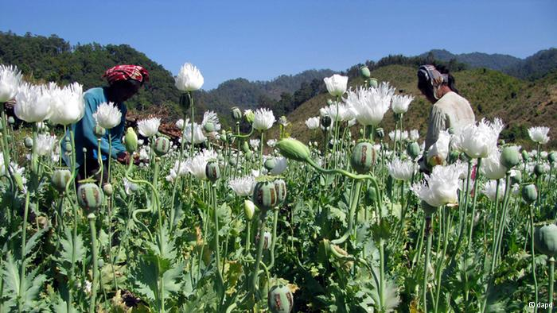
PERMASALAHAN NARKOBA
DAN UPAYA PENCEGAHAN
Oleh: Yappi Manafe
Jakarta, 2 September 2014

Slide 2

PENGANTAR
Tujuan U.U. Nomor 35 Tahun 2009 tentang NARKOTIKA:
Menjamin ketersediaan narkotika untuk kepentingan pelayanan kesehatan dan /atau pengembangan IPTEK
Mencegah, melindungi dan menyelamatkan bangsa Indonesia dari penyalahgunaan narkotika
Memberantas peredaran gelap narkotika dan prekursor narkotika
Menjamin pengaturan upaya rehabilitasi medis dan sosial bagi penyalahguna dan pecandu narkotika

Slide 3
PERMASALAHAN NARKOBA
Hasil Penelitian BNN dan Puslitkes UI, prevalensi penyalah-guna narkoba (umur 10 – 59 tahun) diproyeksikan meningkat tiap tahun :
- 2008 = 1,99 % (3,6 – 3,8 juta)
- 2011 = 2,2% (3,8 – 4,2 juta)
- 2013 = 2,56 %
- 2015 = 2,8 % (5.1 juta)
Sedikitnya pecandu narkoba yang mendapat layanan terapi dan rehabilitasi di seluruh Indonesia (th.2010) = 18.000 (0,47%)
70% penyalah-guna di tempat kerja, 22% penyalah-guna di lingkungan siswa, pelajar

Slide 4
PERKEMBANGAN ATS DI INDONESIA
Laporan UNODC 2013 tentang perkembangan ATS (Amphetamine-Type Stimulants) di Indonesia:
Estimasi penyalahguna narkoba di Indonesia mengkonsumsi 12.5 metric ton sabu, dan 16 juta pil ekstasi pada tahun 2011.
Dari sekitar 3.7 – 4.7 penyalahguna narkoba di Indonesia, sekitar 1.2 penyalahguna mengkonsumsi shabu, dan 950.000 penyalahguna mengkonsumsi pil ekstasi.
Perkiraan nilai pasar sabu di Indonesia mencapai Rp 9 – 10 triliun per tahun, dan nilai pasar ekstasi diperkirakan berjumlah Rp 2.2 triliun.

Slide 5
NPS (NEW PSYCHOACTIVE SUBSTANCES)
SAAT INI (2014) TELAH BEREDAR 364 JENIS BARU NPS DI 90 NEGARA (TERMASUK INDONESIA) YANG BELUM MASUK KEDALAM KONTROL INTERNASIONAL. TERDAPAT 9 (SEMBILAN) KATEGORI NPS YANG DIJUAL DI PASAR MELALUI INTERNET.
1. AMINOINDANES; 2. SYNTHETIC CANNABINOIDS (NAMA JALANAN: SPICE, K2, KRONIK); 3. SYNTHETIC CATHINONES; 4. KETAMINE AND PHENCYCLIDINE-TYPE SUBSTANCE; 5. PHENETHYLAMINES ; 6. PIPERAZINES; 7. PLANT-BASED SUBSTANCES (TANAMAM KRATOM DI ASIA TENGGARA, SALVIA DIVINORUM DI MEXICO, TANAMAN KHAT DI AFRIKA DAN JAZIRAH ARAB); 8. TRYPTAMINES; 9. KATEGORI LAIN (TIDAK TERMASUK NOMOR 1 – 8).
BNN TELAH MENEMUKAN 29 JENIS BARU NPS
www.indonesiabergegas.com

Slide 6
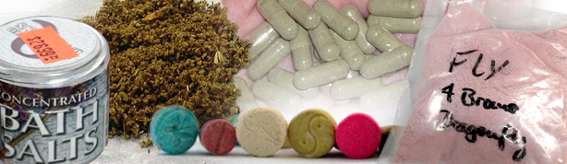
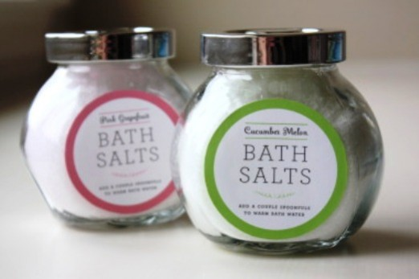

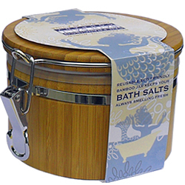

NEW PSYCHOACTIVE SUBSTANCES (NPS)

Slide 7
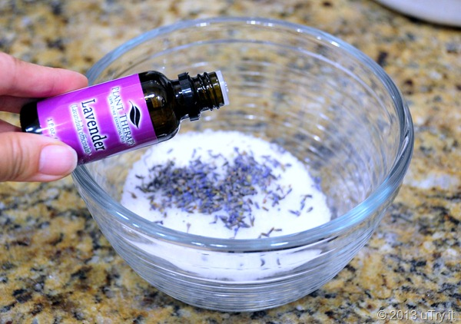
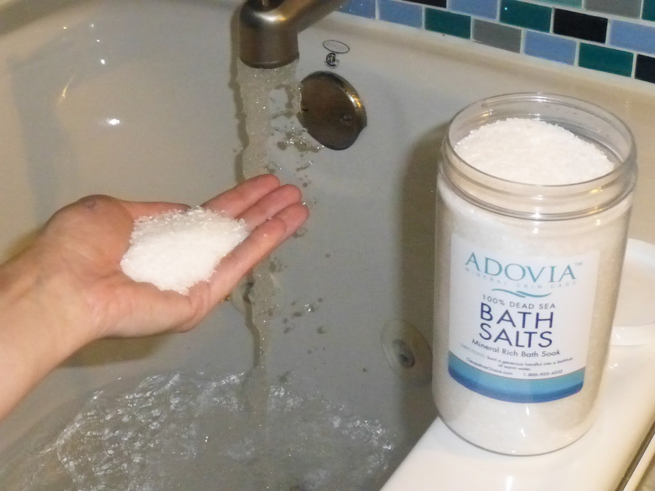

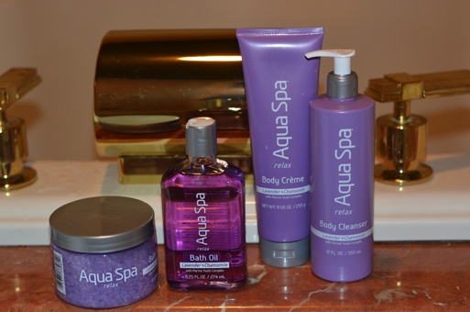

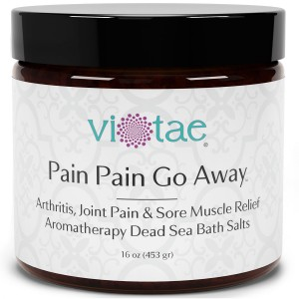

NEW PSYCHOACTIVE SUBSTANCES (NPS)

Slide 8
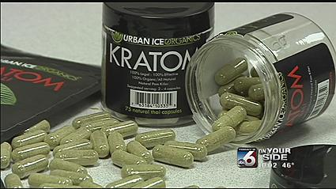



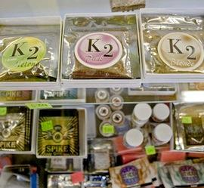
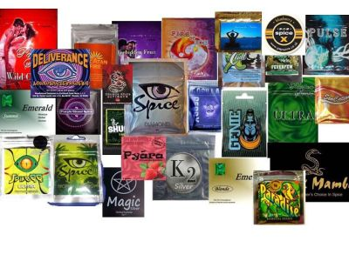

Slide 9
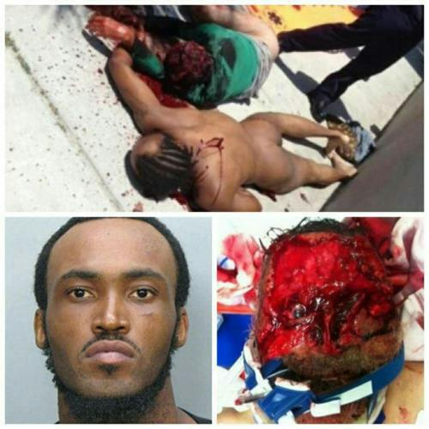
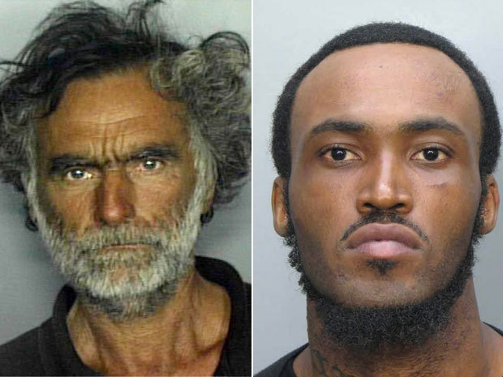
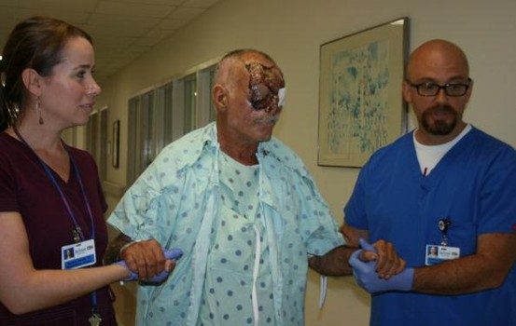
Rudy Eugene mengkonsumsi NPS (Bath Salts)menggigit wajah Ronald Poppo (seorang tuna wisma) di Miami, Florida

Slide 10
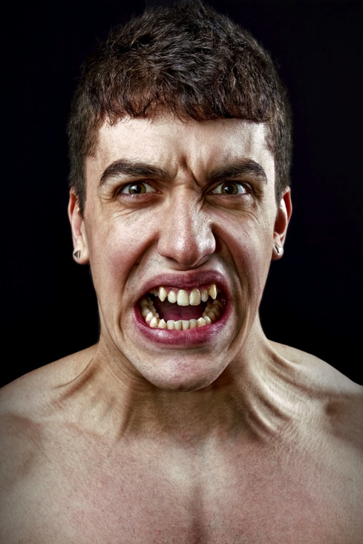
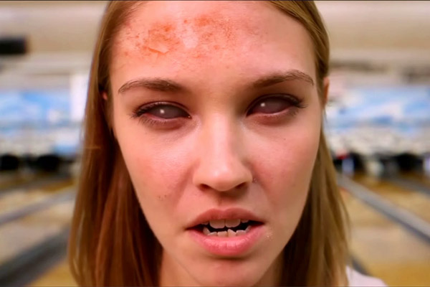
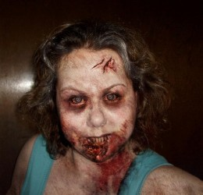
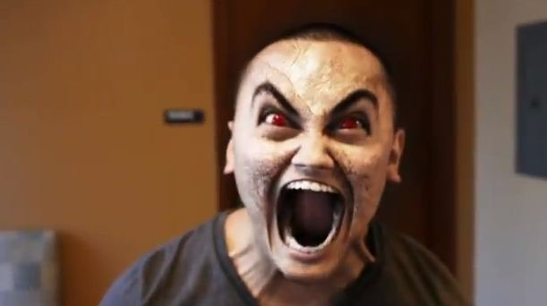
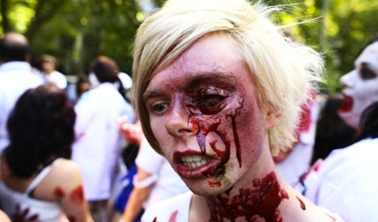
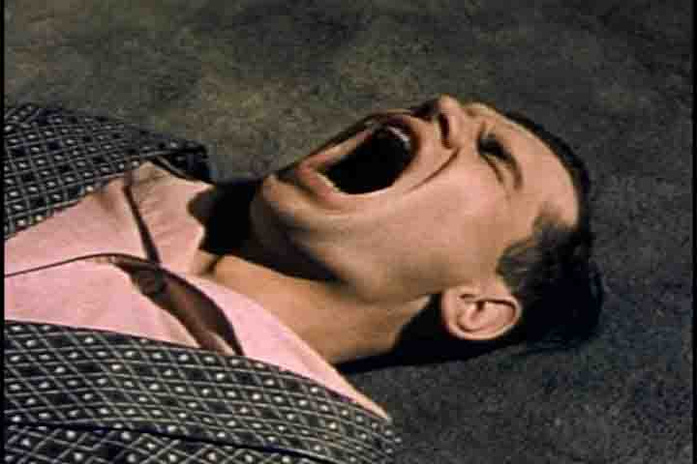
WAJAH PENGGUNA NPS (BATH SALTS)

Slide 11

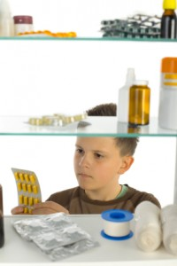
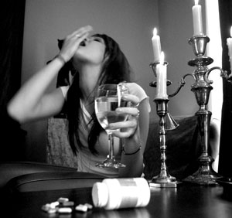
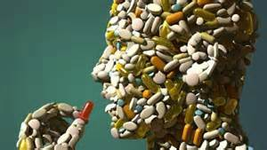
PENYALAH-GUNAAN OBAT-OBATAN BERDASARKAN RESEP DOKTER

Slide 12
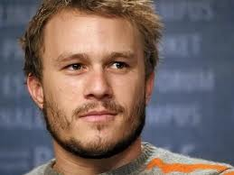

Heath Ledger, berperan sebagai penjahat (The Joker) dalam filem BATMAN, The Dark Knight, meninggal tanggal 22 Januari 2008 di New York, karena keracunan akibat penyalah-gunaan obat-obatan berdasarkan resep dokter
www.indonesiabergegas.com

Slide 13
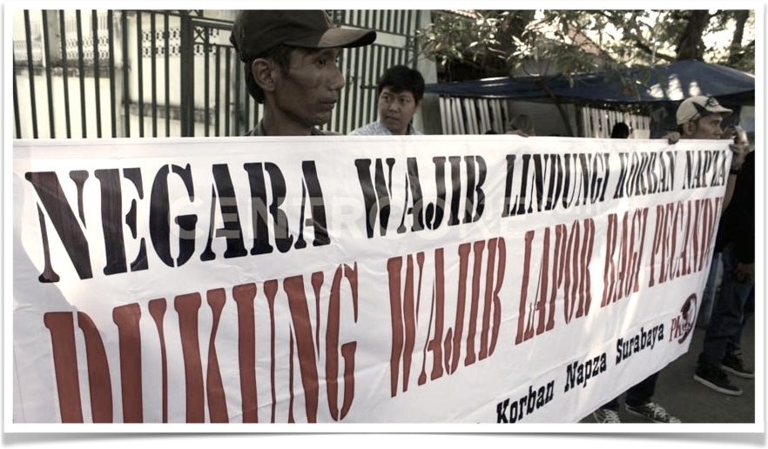
MASYARAKAT TAKUT MELAPOR KE IPWL
Masyarakat takut melaporkan diri ke Institusi Penerima Wajib Lapor (IPWL), meskipun secara hukum tidak dipidana, dan mendapatkan perawatan.

Slide 14
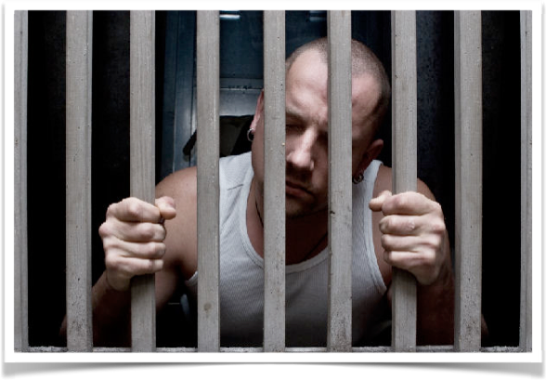
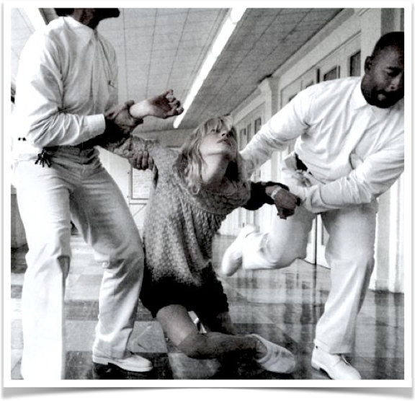
PECANDU NARKOBA
DIANGGAP SEBAGAI
RESIDIVIS
Masyarakat kurang memahami kekhususan dari adiksi, sehingga hukuman pidana dipahami lebih berat (pecandu narkoba yang adiksi dianggap sebagai residivis), dibandingkan dengan Proses Rehabilitasi.

Slide 15
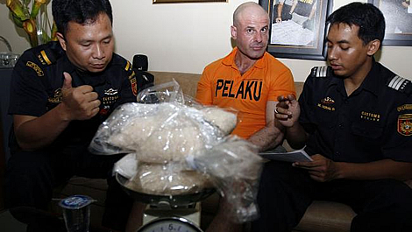
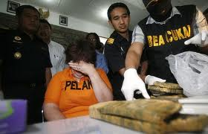
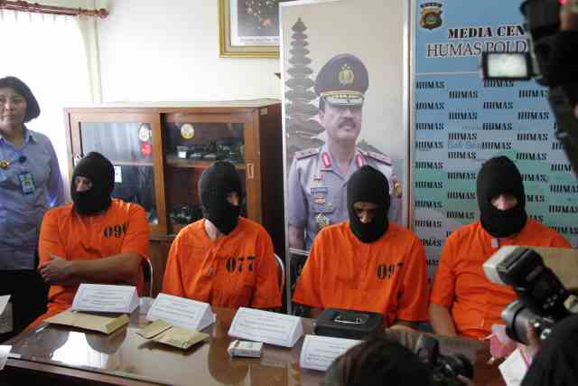
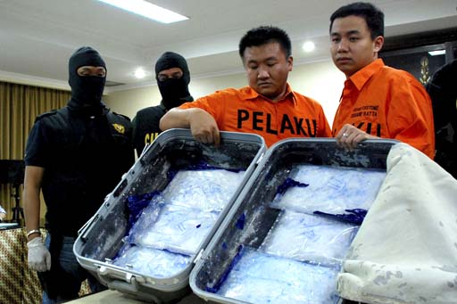
Pengungkapan telah dilakukan dengan masif, barang buktinya cukup besar, namun masih lebih kecil dibandingkan dengan yang beredar.

Slide 16
DATA PENYALAHGUNA NARKOBA DI INDONESIA BERDASARKAN JENJANG PENDIDIKAN
DAN KELOMPOK UMUR
Responden | Coba Pakai | Teratur Pakai
Jenjang Pendidikan | 2009 2011 | 2009 2011
SLTP | 3,2% 1,3% | 0,8% 0,6%
SLTA | 4,2% 2,2% | 1,4% 1,0%
PT | 2,9% 3,1% | 0,7% 0.8%
Kelompok Umur
< 15 tahun | 2,0% 1,0% | 0,1% 0,6%
15.20 tahun | 3,9% 2,2% | 1,4% 1.0%
> 20 tahun | 4,2% 3,5% | 2,4% 0,9%

Slide 17
PREVALENSI
PENYALAHGUNA NARKOBA PEREMPUAN DI INDONESIA
Responden | Pernah Pakai | Setahun Pakai | Sebulan Pakai
Perempuan | 2009 2011 | 2009 2011 | 2009 2011
 | 4.7% 1.9% | 2.8% 1.3% | 0.8% 1.1%
Jenjang Pendidikan (PT/Akademi) | 11.3% 7.7% | 6.6% 4.5% | 3.4% 5.5%
Kelompok Umur > 20 thn | 13.0 8.8% | 7.2% 5.1% | 3.9% 3.9%
Hasil Penelitian PUSLITDATIN BNN, TAHUN 2011
www.indonesiabergegas.com

Slide 18
PROSES TERBENTUKNYA KETERGANTUNGAN PADA NARKOBA
1. Kompromi | Sikap menentang narkoba tidak tegas. Bergaul dengan pemakai narkoba
2. Coba-coba | Segan menolak tawaran. Ikut-ikutan memakai narkoba untuk mencoba
3. Toleransi | Sesudah memakai beberapa kali, tubuh menjadi toleran, perlu penambahan dosis yang lebih besar agar mendapatkan efek yang dikehendaki

Slide 19
4. Kebiasaan | Penggunaan narkoba sudah menjadi kebiasaan yang mengikat dan mulai berpengaruh pada kehidupan sosial si pengguna
5. Ketergantungan | Keterikatan pada narkoba sudah mendalam. Kalau berhenti pakai atau dosis kurang, timbul gejala putus obat
6. Intoksifikasi | Keracunan karena penyalahguna narkoba mengalami kerusakan pada organ tubuh dan otak
7. Meninggal Dunia | Terjadi kematian karena timbulnya berbagai penyakit atau overdosis

Slide 20
DAMPAK PENYALAH-GUNAAN NARKOBA
Dampak langsung (fisik) :
1. Gangguan jantung.
2. Gangguan pada otak.
3. Gangguan pada tulang.
4. Gangguan pada pembuluh darah.
5. Gangguan pada sistem syaraf.
6. Gangguan pada paru-paru.
7. Gangguan pada sistem pencernaan.
8. Dapat terinfeksi penyakit menular, berbahaya
seperti HIV/AIDS, Hepatitis, Herpes, TBC.

Slide 21
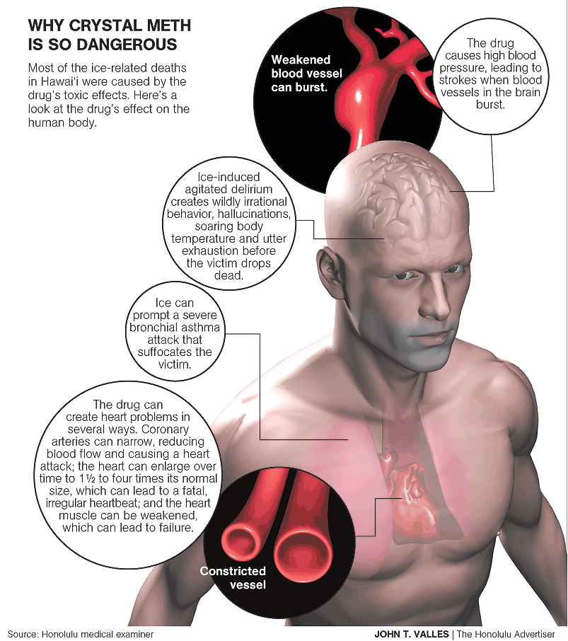

Slide 22
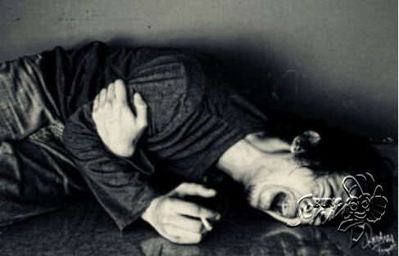
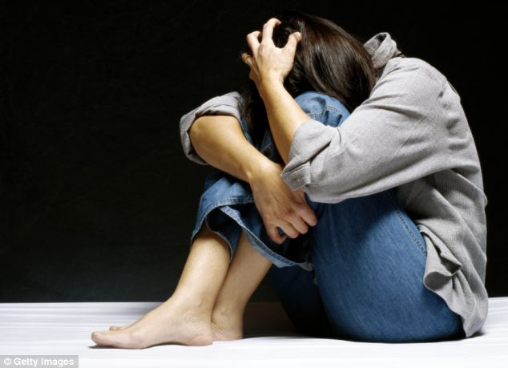
Dampak langsung (kejiwaan) :
1. Menyebabkan depresi mental.
2. Menyebabkan gangguan jiwa berat/psikotik.
3. Menyebabkan bunuh diri.
4. Melakukan tindakan kejahatan, kekerasan dan pengrusakan, tidak ragu melakukan seks
bebas, karena lupa pada norma dan agama.
Efek depresi dapat timbul akibat kecaman keluarga, teman dan masyarakat, atau kegagalan dalam mencoba berhenti menyalah-gunakan narkoba.

Slide 23
Orang normal yang depresi dapat menjadi penyalah-guna narkoba karena mereka berpikir bahwa narkoba dapat mengatasi permasalahan dan melupakan masalah yang dihadapi dirinya, tapi semua ini tidak benar.
Merubah sikap dan perilaku secara drastis, karena gangguan depresi daya pikir, kreasi dan emosi, sehingga berperilaku menyimpang dan tidak mampu hidup secara wajar, bahkan dapat bunuh diri.

Slide 24
Dampak tidak langsung:
1. Dikucilkan dalam masyarakat, dan dari pergaulan
orang baik-baik.
2. Tempat kerja, dan Keluarga akan malu besar karena ada karyawan, dan anggota
keluarga yang menjadi penyalah-guna narkoba.
3. Kesempatan untuk berkarya hilang,
kesempatan untuk mendapatkan promosi jabatan
hilang, dapat diberhentikan dari pekerjaan.

Slide 25
KETERAMPILAN BAGI KELUARGA UNTUK MENCEGAH ANAK MENYALAHGUNAKAN NARKOBA
Keluarga merupakan benteng utama dalam upaya mencegah anak-anak menjadi penyalahguna narkoba, oleh karena itu keluarga perlu memiliki ketrampilan agar dapat mencegah dan membentengi anak dari kemungkinan menjadi penyalahguna narkoba.
Hubungan keluarga (orang tua dan anak) yang dekat, serta kepedulian orang tua terhadap anak, menjadi faktor yang mendukung ketahanan anak dalam proses pertumbuhan anak sampai mereka menjadi dewasa.

Slide 26
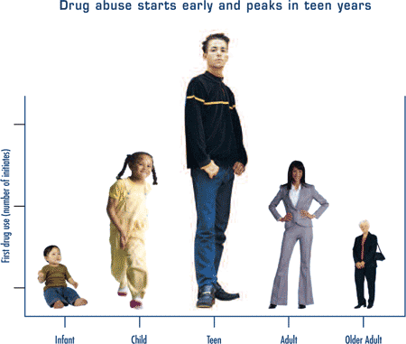
SETIAP TAHAPAN PERKEMBANGAN ANAK, TERDAPAT FAKTOR RESIKO ANAK MENJADI PENYALAHGUNA NARKOBA

Slide 27
FAKTOR RESIKO ANAK MENJADI PENYALAHGUNA NARKOBA
Pola komunikasi negatif di dalam keluarga (selalu menyalahkan anak, selalu mengkritik, ketiadaan pujian pada anak).
Tanpa sadar orang tua bersikap toleransi kepada anak dalam penyalahgunaan narkoba.
Lingkungan kehidupan keluarga yang kacau, dan/atau konflik antara orang tua (ayah dan ibu), pemutusan hubungan kerja, perceraian.
Orang tua menjadi penyalahguna narkoba, pecandu narkoba, mentalnya terganggu, serta terlibat dalam berbagai tindakan kriminal.

Slide 28
Intervensi dini terhadap perilaku anak yang agresif, anak yang kurang mampu mengontrol dirinya, lebih memberikan dampak yang positif dibandingkan dengan upaya di kemudian hari untuk mengubah perilaku anak tersebut menuju perilaku yang positif.
Faktor resiko juga ada kaitannya dengan umur anak, gender, etnik, budaya, dan lingkungan. Contoh: faktor resiko yang terdapat di dalam sebuah keluarga akan berdampak pada anak yang masih kecil. Bila anak bersosialisasi dengan kelompok sebaya yang menggunakan narkoba, akan berdampak pada anak remaja.

Slide 29
RISK FACTORS | DOMAIN | PROTECTIVE FACTORS
Early Aggressive Behavior | Individual | Self Control
Lack of Parental Supervision | Family | Parental Monitoring
Substance Abuse | Peer | Academic Competence
Drug Availability | School | Anti-drug Use Policies
Poverty | Community | Strong Neighborhood Attachment

Slide 30
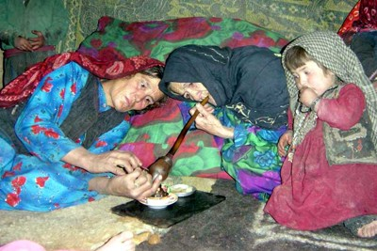
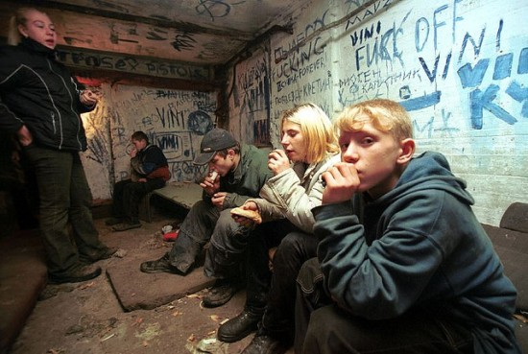
FAKTOR RESIKO ANAK MENJADI
PENYALAHGUNA NARKOBA, KARENA ORANG TUA
MENJADI PENYALAHGUNA NARKOBA

Slide 31

POLA KOMUNIKASI YANG TIDAK EFEKTIF DI DALAM KELUARGA AKAN MEMBANGKITKAN SIKAP PENOLAKAN ANAK TERHADAP ATURAN, DAN DISIPLIN YANG DITERAPKAN OLEH ORANG TUA, SEHINGGA MENINGKATKAN RESIKO ANAK TERLIBAT DI DALAM BERBAGAI PERMASALAHAN SOSIAL, TERMASUK PENYALAHGUNAAN NARKOBA

Slide 32
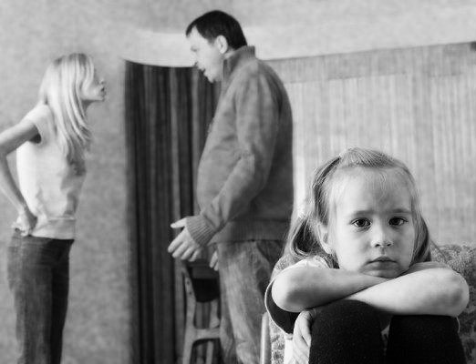
ALKOHOL DAN PENYALAHGUNAAN NARKOBA
DI DALAM KELUARGA, MENINGKATKAN FAKTOR RESIKO KEPADA ANAK

Slide 33
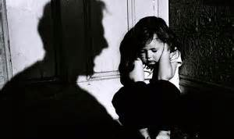
POLA KOMUNIKASI NEGATIF ANTARA ORANG TUA DENGAN ANAK, ORANG TUA SELALU MENYALAHKAN ANAK, MENCIPTAKAN FAKTOR RESIKO

Slide 34
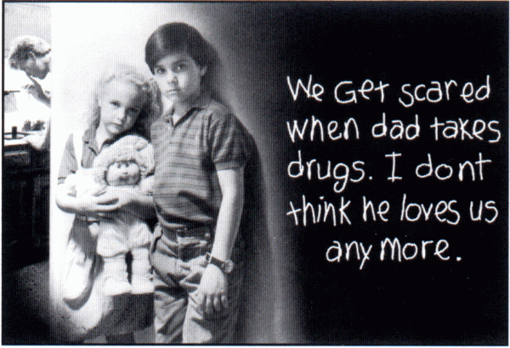



Slide 35
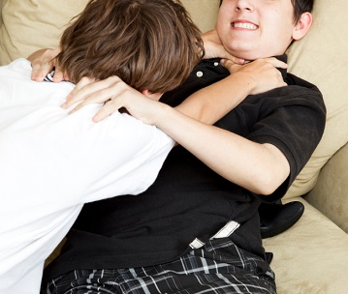
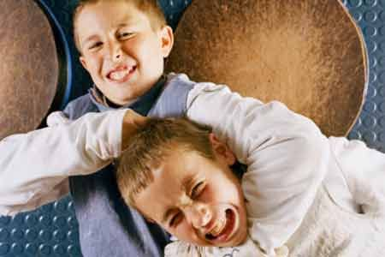
KEKERASAN DI DALAM KELUARGA DAPAT MENINGKATKAN
FAKTOR RESIKO, ANAK TELIBAT DALAM BERBAGAI PERMASALAHAN SOSIAL, TERMASUK PENYALAHGUNAAN NARKOBA

Slide 36
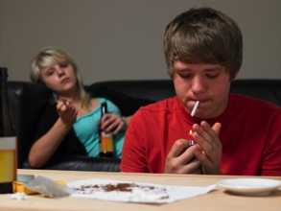
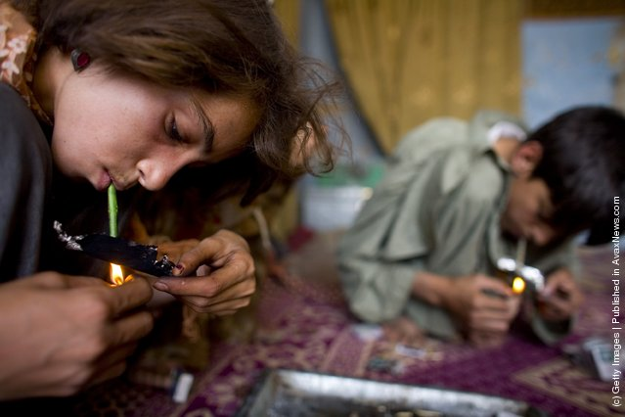

ANAK YANG KURANG MENDAPATKAN PENGAWASAN ORANG TUA MEMILIKI FAKTOR RESIKO, TERLIBAT DALAM BERBAGAI PERMASALAH SOSIAL, TERMASUK PENYALAHGUNAAN NARKOBA

Slide 37
FAKTOR PROTEKTIF
DI DALAM KELUARGA
Orang tua menjalani pola hidup sehat dan aman, selalu dekat dengan anak, ada suasana kehangatan dan saling percaya di antara anggota keluarga.
Orang tua melakukan supervisi dan memantau giat setiap anggota keluarga.
Menerapkan disiplin di dalam keluarga secara konsisten dan efektif.

Slide 38
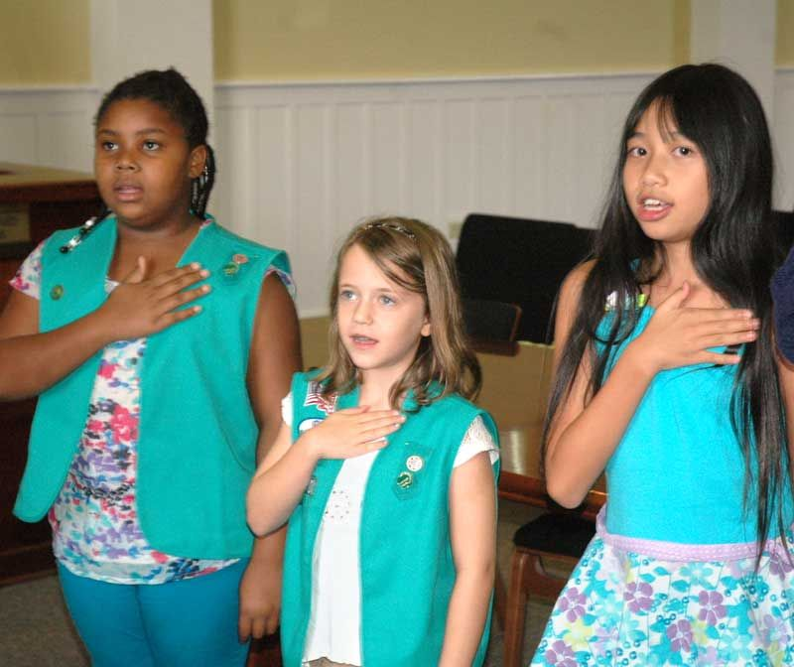
Menerapkan pola komunikasi tentang pentingnya keluarga sehat, sebagai salah satu nilai dan harapan di dalam keluarga.
Orang tua terlibat di dalam kehidupan anak (menyempatkan waktu untuk anak dan keluarga).
Memberikan dukungan kepada anak (kognitif, emosional, sosial, dan keuangan).

Slide 39
Orang tua mampu memecahkan, menyelesaikan masalah keluarga.
Menolong anak untuk meraih impian, cita-cita, dan tujuan hidup mereka.
Ketiadaan faktor-faktor tersebut di dalam keluarga menempatkan anak dan remaja pada resiko munculnya berbagai persoalan kesehatan dan sosial, termasuk persoalan penyalahgunaan narkoba.

Slide 40

MENCIPTAKAN FAKTOR PROTEKTIF DI DALAM KELUARGA, MENJAUHKAN ANAK DARI NARKOBA

Slide 41


ORANG TUA YANG SELALU DEKAT DENGAN ANAK, AKAN MENINGKATKAN FAKTOR PROTEKTIF DI DALAM KELUARGA, SEHINGGA MENCEGAH ANAK TERLIBAT DALAM BERBAGAI MASALAH SOSIAL, TERMASUK MELAKUKAN PENYALAHGUNAAN NARKOBA

Slide 42
PELATIHAN KETERAMPILAN PENCEGAHAN PENYALAHGUNAAN NARKOBA KEPADA KELUARGA
Tujuan program pelatihan ketrampilan adalah untuk memperkuat keluarga membangun faktor protektif di dalam keluarga, sehingga mengurangi resiko anak terlibat dalam berbagai persoalan kesehatan, sosial, termasuk menjadi penyalahguna narkoba.
Untuk mewujudkan hubungan keluarga yang positif.

Slide 43
Agar orang tua mampu melalukan supervisi dan memantau berbagai giat anggota keluarga.
Agar orang tua mampu mengkomunikasikan nilai-nilai keluarga kepada anggota keluarga, mampu mendorong anak untuk meraih impian dan cita-cita, serta tujuan hidup mereka.

Slide 44


PROGRAM PELATIHAN KETERAMPILAN KEPADA KELUARGA UNTUK MENCEGAH DAN MENJAUHKAN ANGGOTA KELUARGA DARI PENYALAH-GUNAAN NARKOBA

Slide 45
MATERI PELATIHAN UNTUK KELUARGA
Agar memiliki keterampilan berkomunikasi, keluarga harus belajar bagaimana caranya untuk:
Saling mendengar antara anggota keluarga yang satu dengan yang lain.
Mengorganisasikan pertemuan keluarga untuk mendiskusikan masalah-masalah yang penting.
Mendiskusikan bagaimana membagi tanggung-jawab dan tugas-tugas di antara anggota keluarga melalui masukan dari anggota keluarga.

Slide 46
Mendiskusikan dengan tenang terhadap masalah-masalah yang sulit seperti alkohol, narkoba, hubungan anggota keluarga dengan orang lain, masalah seksualitas.
Tingkatkan sosialisasi dan kurangi isolasi, melalui peningkatan hubungan sosial dengan keluarga lain.
Merencanakan masa depan keluarga.
Menyediakan dan menghabiskan waktu bersama keluarga, serta merencanakan aktifitas bersama (sekeluarga).

Slide 47
Mampu memecahkan masalah keluarga secara bersama-sama, mempergunakan ketrampilan yang diperolah dari program pelatihan.
Mengembangkan metode dan disiplin yang tepat untuk ditindak-lanjuti oleh masing-masing anggota keluarga.
Tetap konsisten dan fair dalam menerapkan disiplin di antara anggota keluarga, serta adanya umpan-balik dari setiap anggota keluarga.

Slide 48
MATERI PELATIHAN UNTUK ANAK
Agar anak mampu memahami dan mengendalikan emosi, serta mengekspresikan emosi mereka secara tepat.
Mampu mengelola dan mengontrol perilaku dalam situasi yang sulit.
Mampu “merasa” dan berempati.
Mau menerima masukan dari orang lain tentang emosi, hubungan, dan perilaku mereka.

Slide 49
Agar anak memiliki motivasi dan orientasi ke masa depan yang positif, mereka harus belajar dan terampil dalam menentukan apa yang bernilai dalam kehidupan mereka, serta memiliki cita-cita apa yang ingin mereka raih di masa depan.
Berikan dukungan dan pujian terhadap hal-hal positif yang dilakukan oleh mereka.
Membangun keyakinan, kemampuan, serta ketrampilan mereka.

Slide 50
Mengelola komentar-komentar negatif dari orang lain terhadap mereka (misalnya terhadap penampilan mereka, kurus dan gemuk).
Memantau emosi dan perilaku mereka.
Menjaga tubuh mereka melalui dorongan untuk menerapkan pola hidup sehat dalam kehidupan sehari-hari.

Slide 51
Memahami dampak penyalahgunaan narkoba terhadap otak, perkembangan fisik anak ke depan, perilaku, emosi, kemampuan kognitif, penampilan, dan kesehatan anak.
Mendorong anak untuk membangun persahabatan yang positf dengan temannya, meningkatkan hubungan anak dengan keluarga.
Mendorong anak untuk meningkatkan kinerja dan prestasi di sekolah, serta memberikan pilihan-pilihan bagi anak untuk menentukan masa depannya.

Slide 52
MANFAAT PELATIHAN KETERAMPILAN
KEPADA KELUARGA
Terbukti program pelatihan yang dilakukan kepada keluarga, memberikan dampak positif baik terhadap keluarga (meningkatkan fungsi keluarga), orang tua, maupun terhadap anak.
Memberikan hasil positif terhadap anak, berupa meningkatnya pelaksanaan pola hidup sehat, mengurangi sikap agresif, dan berkurangnya tingkat kenakalan, tindak kejahatan, meningkatnya keterikatan anak dengan sekolah, anak diterima luas di dalam kelompok sebaya (Peer Group), serta meningkatnya interaksi positif antara anak dengan orang tua.

Slide 53
Meningkatnya perilaku positif orang tua dalam mengatur anak melalui penerapan disiplin di dalam keluarga yang efektif dan konsisten, meningkatkan kemampuan dan keterampilan orang tua dalam memecahkan berbagai masalah keluarga, sehingga mendapat penerimaan yang luas dari anak.
Meningkatkan kohesi hubungan orang tua dengan anak dalam berbagai aspek, mengurangi konflik di dalam keluarga, mengurangi keterlibatan anak dalam berbagai permasalahan kesehatan, sosial, termasuk penyalahgunaan narkoba.

Slide 54

ORANG TUA SEBAGAI PARTNER ANAK-ANAK

Slide 55
PENUTUP
Program pelatihan keterampilan kepada keluarga (Family Skills) terbukti menjadi kekuatan yang ampuh untuk menciptakan faktor protektif, serta mengurangi dan bahkan meniadakan faktor resiko di dalam keluarga, dalam proses menuju perkembangan anak, dan remaja yang sehat ke depan.
Kedekatan antara orang tua dengan anak, dukungan orang tua kepada anak, supervisi dan pemantauan terhadap bebagai kegiatan anak, serta penerapan disiplin di dalam keluarga yang efektif, terbukti dapat mengurangi resiko anak terkait dengan berbagai persoalan kesehatan, sosial, termasuk penyalahgunaan narkoba.

Slide 56
Program pelatihan keterampilan kepada keluarga baik yang bersifat universal maupun selektif, secara umum bertujuan untuk memperkuat faktor protektif di dalam keluarga, melengkapi orang tua dengan keterampilan dan kemampuan untuk memberikan dukungan kepada anak, serta meningkatkan hubungan (kedekatan) orang tua dengan anak, sehingga mencegah anak melakukan penyalahgunaan narkoba.
Program pelatihan keterampilan kepada orang tua terbukti tiga kali lebih efektif dibandingkan dengan program yang sama yang diterapkan khusus untuk anak-anak dan pemuda.

Slide 57
PERLU PENDEKATAN YANG SEIMBANG UNTUK MENGATASI PERMASALAHAN NARKOBA DI TANAH AIR
Demand Penyalahguna 4 Juta
Supply Kebutuhan
4 Juta
Menanamkan pendidikan pencegahan berbasis ilmu pengetahuan
Memberantas jaringan peredaran gelap narkotika
Terintegrasi
Kerjasama internasional dalam rangka memutuskan jaringan peredaran gelap narkotika
Mengoptimalkan kepedulian masyarakat dalam upaya pencegahan lahgun narkotika
Komprehensif
Mendorong para pengguna dan keluarga pengguna narkotika untuk melaporkan diri ke IPWL serta penegak hukum untuk berorientasi kepada tindakan rehabilitasi
Memperkuat interdiksi dalam upaya mencegah masuknya narkotika ke Indonesia
Melakukan rehabilitasi medis dan sosial terhadap pengguna narkotika secara sukarela dan dipaksa oleh undang-undang
Dikenakan tindak pidana Narkotika & TP pencucian uang

Slide 58
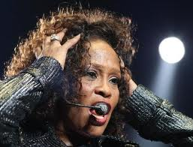
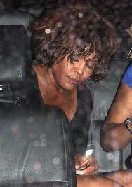

DAMPAK PENYALAH-GUNAAN NARKOBA
Whitney Houston, pemegang 7 penghargaan tertinggi di bidang musik (Grammy Award), meninggal karena overdosis penyalahgunaan narkoba pada tanggal 11 Februari 2012
www.indonesiabergegas.com

Slide 59

Whitney Houston
Sebelum Mengkonsumsi Narkoba

Slide 60
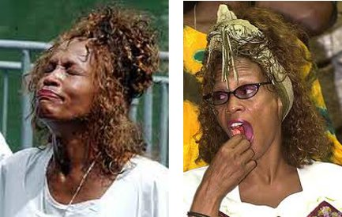
Whitney Houston
Setelah Mengkonsumsi Narkoba

Slide 61
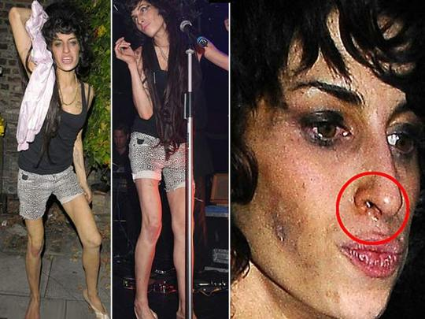
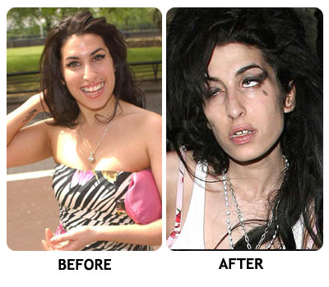
DAMPAK PENYALAH-GUNAAN NARKOBA
Amy Winehouse, penyanyi, penulis lagu, arranger, sejak umur 24 tahun telah melakukan penyalahgunaan narkoba, meninggal tanggal 23 Juli 2011 (umur 27 tahun)
www.indonesiabergegas.com

Slide 62

DAMPAK PENYALAH-GUNAAN NARKOBA
Novi Amelia, mengendarai mobil dalam keadaan setengah sadar “fly” karena mengkonsumsi narkoba, menabrak 7 orang pelajan kaki di daerah Taman Sari, Jakarta Barat.
www.indonesiabergegas.com

Slide 63


ANAK LAHIR CACAT KARENA IBUNYA PENYALAH-GUNA NARKOBA
www.indonesiabergegas.com

Slide 64


Slide 65


Slide 66




Methamphetamine abuser
“Meth Mouth”

Slide 67



Dampak penyalah-gunaan narkoba jenis Krokodil di Rusia

Slide 68


LIDAH BERJAMUR DAN MULUT LUKA

Slide 69






KECELAKAAN KARENA
PENYALAH-GUNAAN NARKOBA

Slide 70



KECELAKAAN KARENA
PENYALAH-GUNAAN NARKOBA

Slide 71

KECELAKAAN KARENA
PENYALAH-GUNAAN NARKOBA
Afriyani Susanti, umur 29 tahun, mengemudi tanpa SIM, dalam pengaruh alkohol dan narkoba, menabrak 12 orang pejalan kaki dan menewaskan 9 orang, dihukum 15 tahun penjara pada tanggal 25 Maret 2013.
www.indonesiabergegas.com

Slide 72
SEMOGA BERMANFAAT
SEKIAN
&
TERIMA KASIH
manafeyappi@gmail.com
yappimanafe@yahoo.com

